Slide 1
Вовлечение родителей в образовательный процесс через совместную деятельность
МБДОУ «Детский сад комбинированного вида № 174»
Федорова Елена Петровна

Slide 2
Работа с родителями
КОП
Дизайн-ателье
Проект «Папа-вам не мама»
Мастерская по созданию костюмов
Мастерская по изготовлению кукол
Спортивные достижения
Папины уроки
Кулинария
Шахматные турниры
Швейная мастерская
Музей кукол

Slide 3
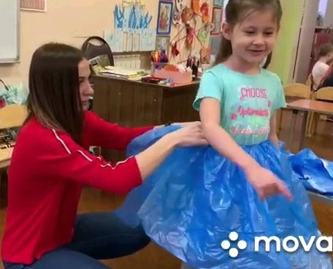
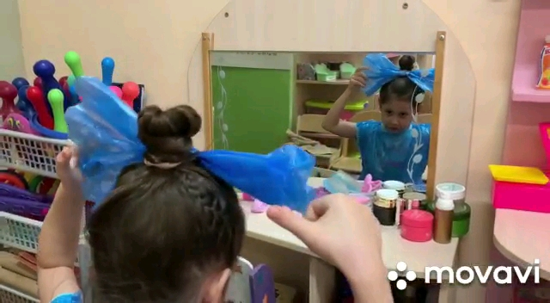
Дизайн-ателье
Мастерская по созданию
костюмов

Slide 4
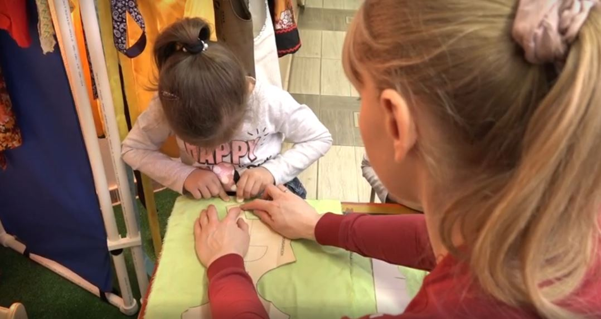
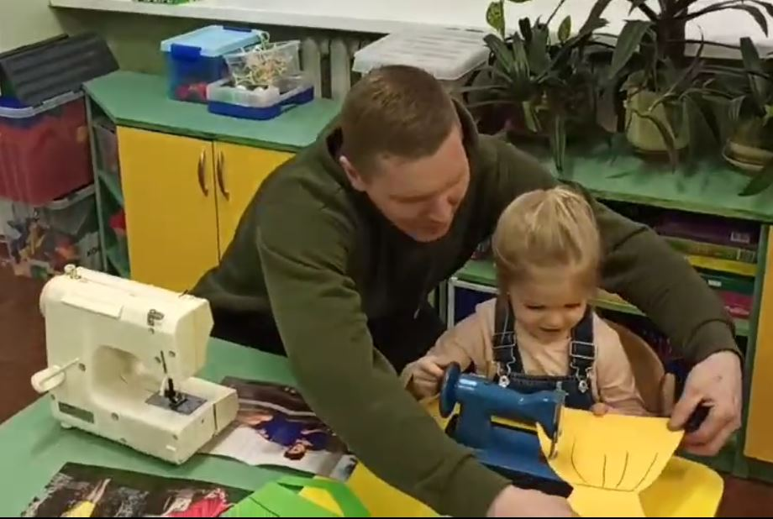
Дизайн-ателье
Швейная мастерская

Slide 5
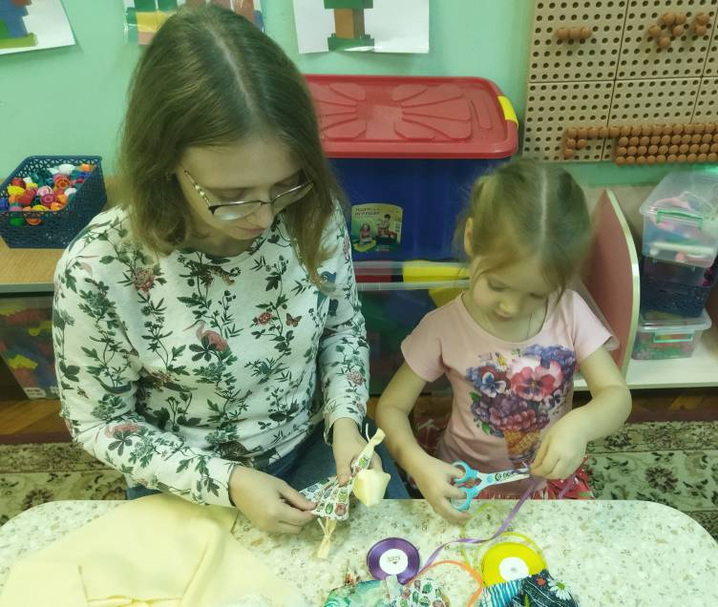
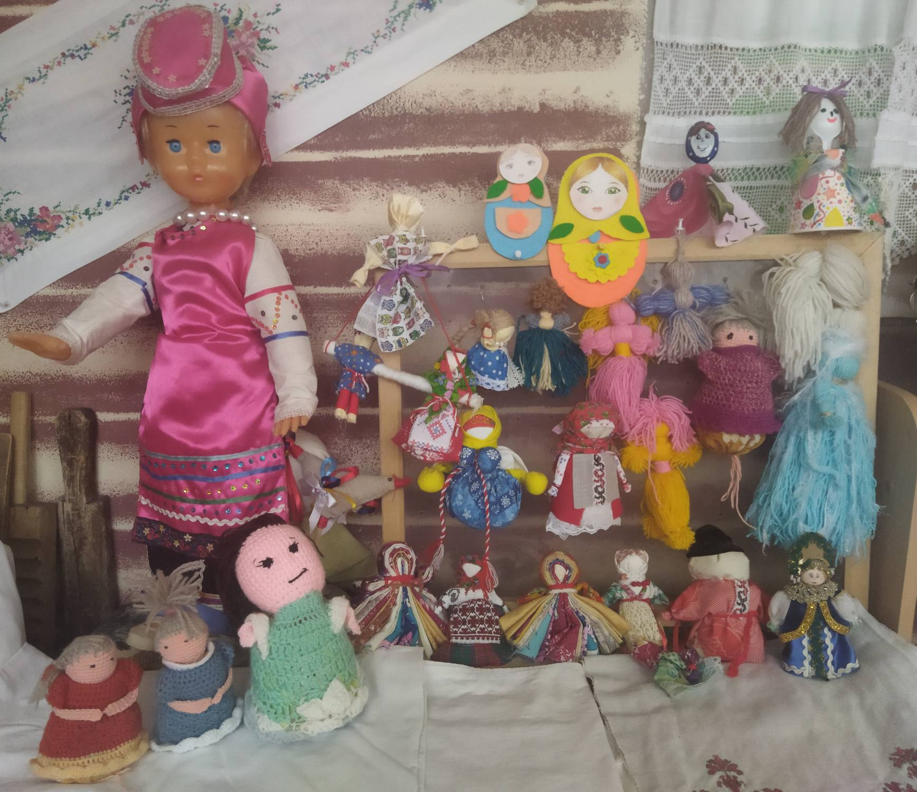
Мастерская по созданию кукол
Музей кукол

Slide 6
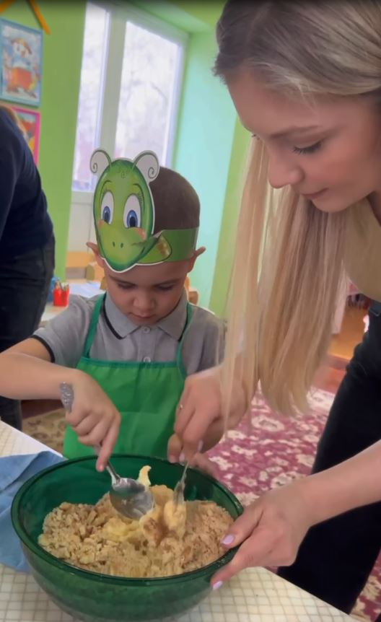
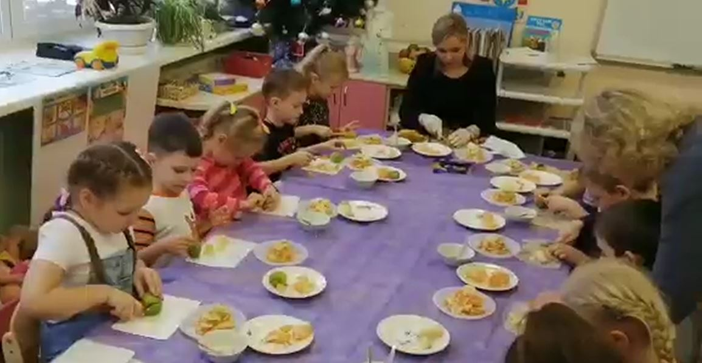
Кулинария

Slide 7
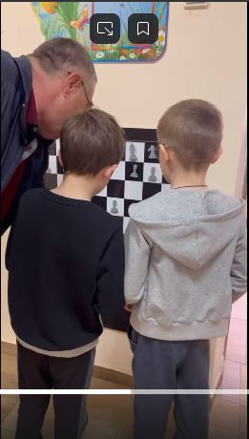
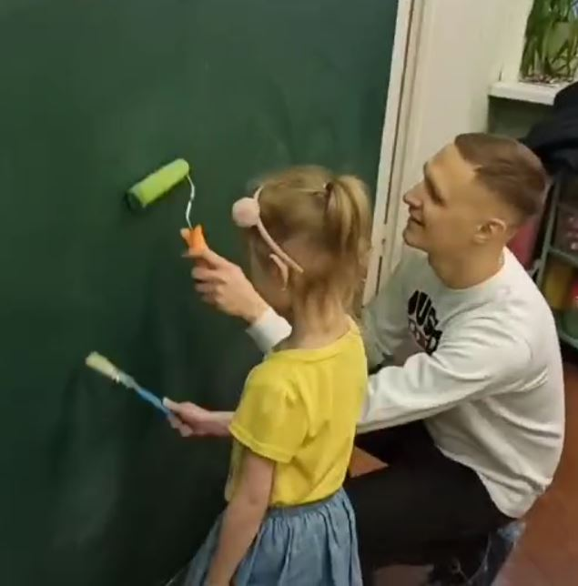
«Папа – это вам не мама!»
Папины уроки
Шахматные турниры

Slide 8
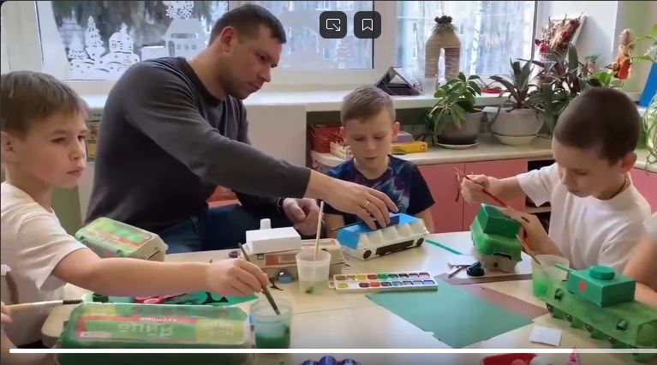
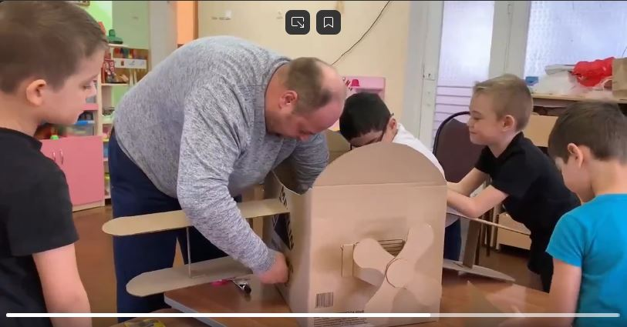
Папины уроки

Slide 9
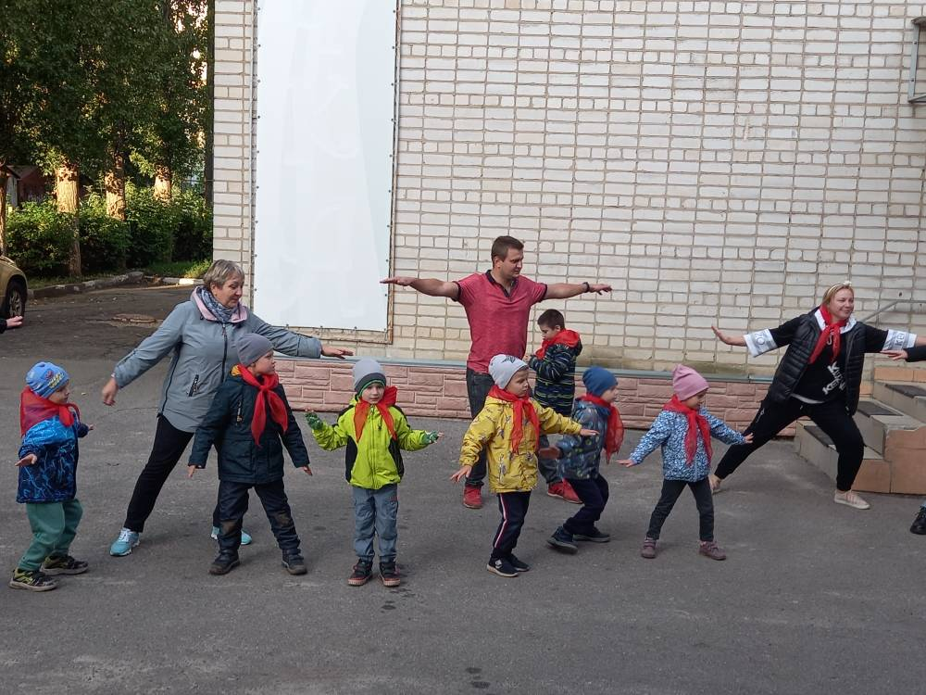
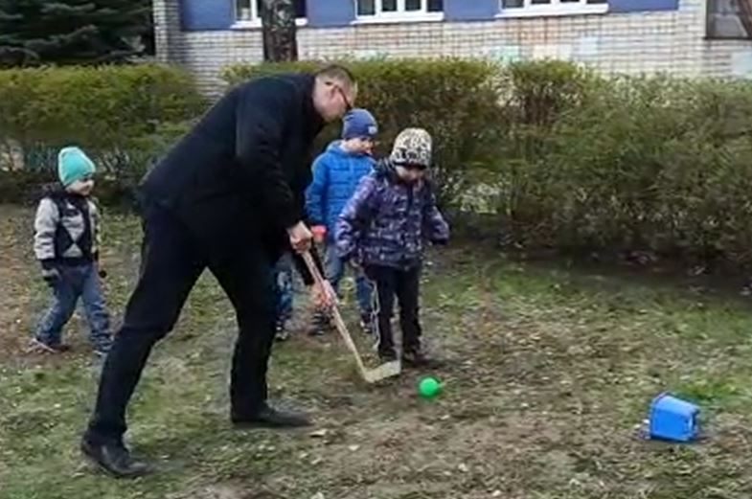
Спортивные достижения

Slide 10
Воспитывает ребенка всё: люди, вещи, явления,
но прежде всего и дольше всего - люди.
Из них на первом месте – родители и педагоги.
А. С. Макаренко
И их взаимодействие значительно повышает эффективность
педагогического воздействия на детей.

